Slide 1
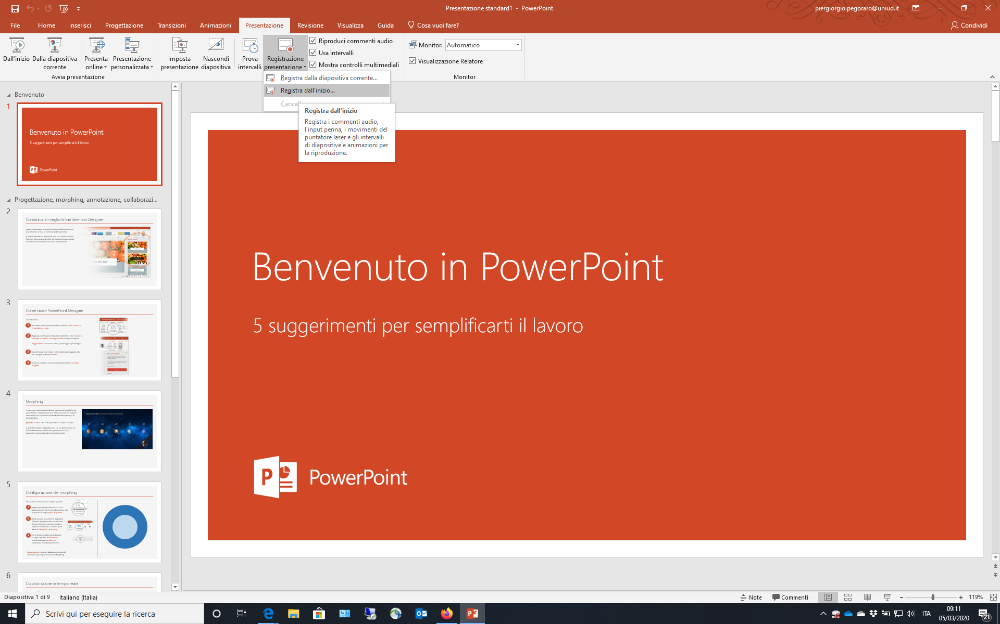
1. Attivare la registrazione
2. Selezionare «registra dall’inizio»

Slide 2
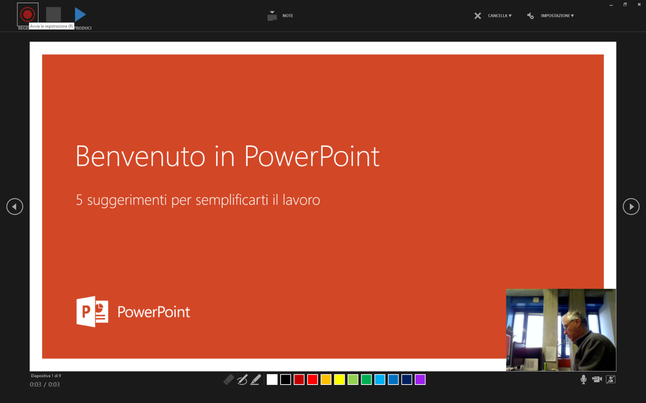
Attivare la registrazione

Slide 3
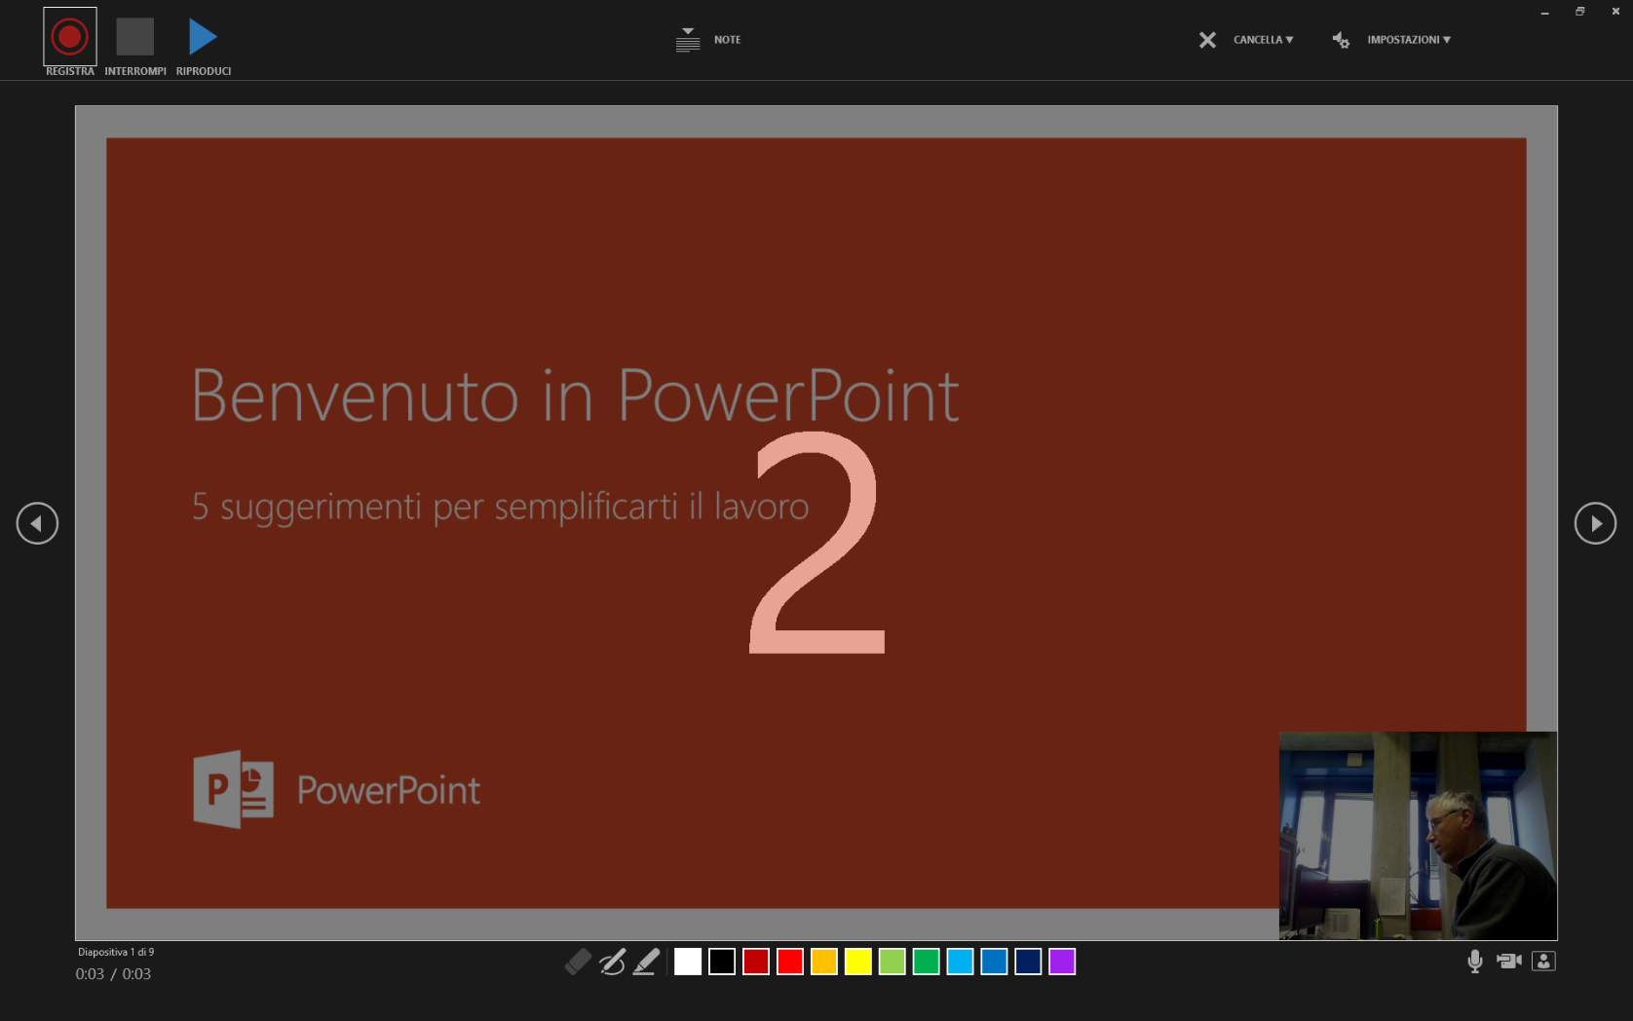

Slide 4
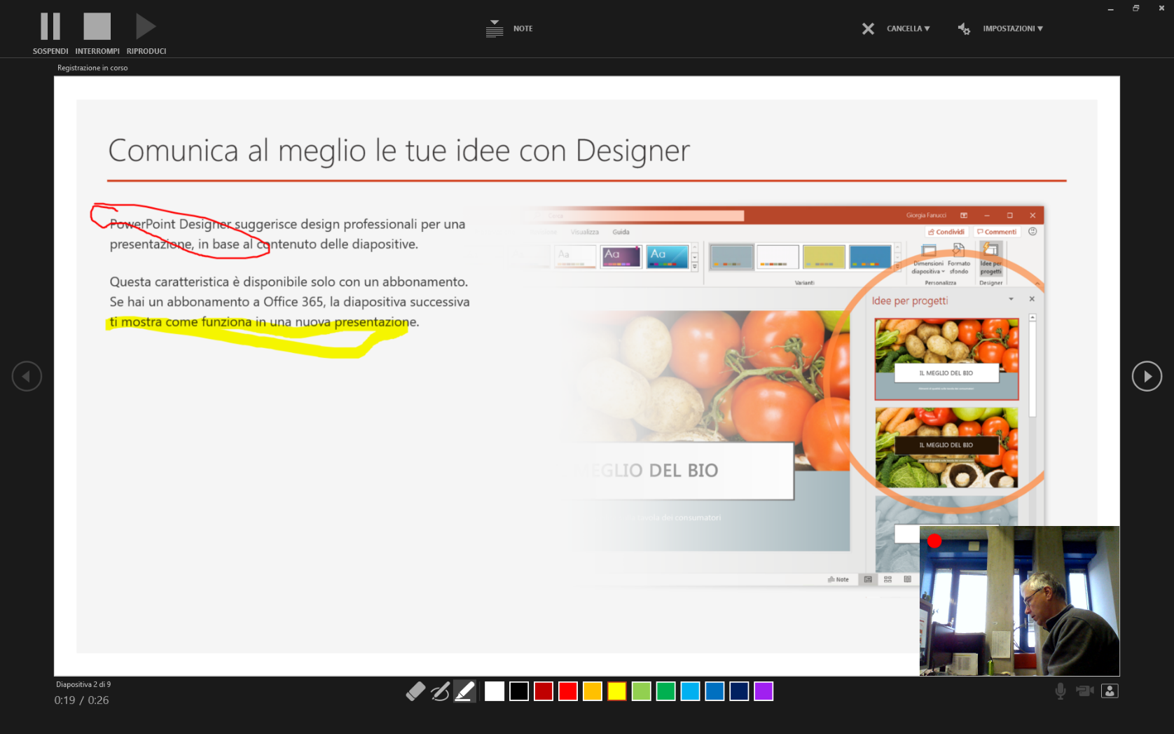

Slide 5
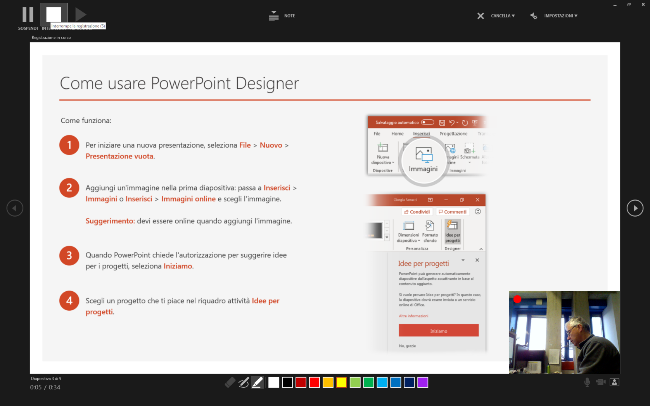
1. Interrompere la registrazione
2. Chiudere la finestra

Slide 6
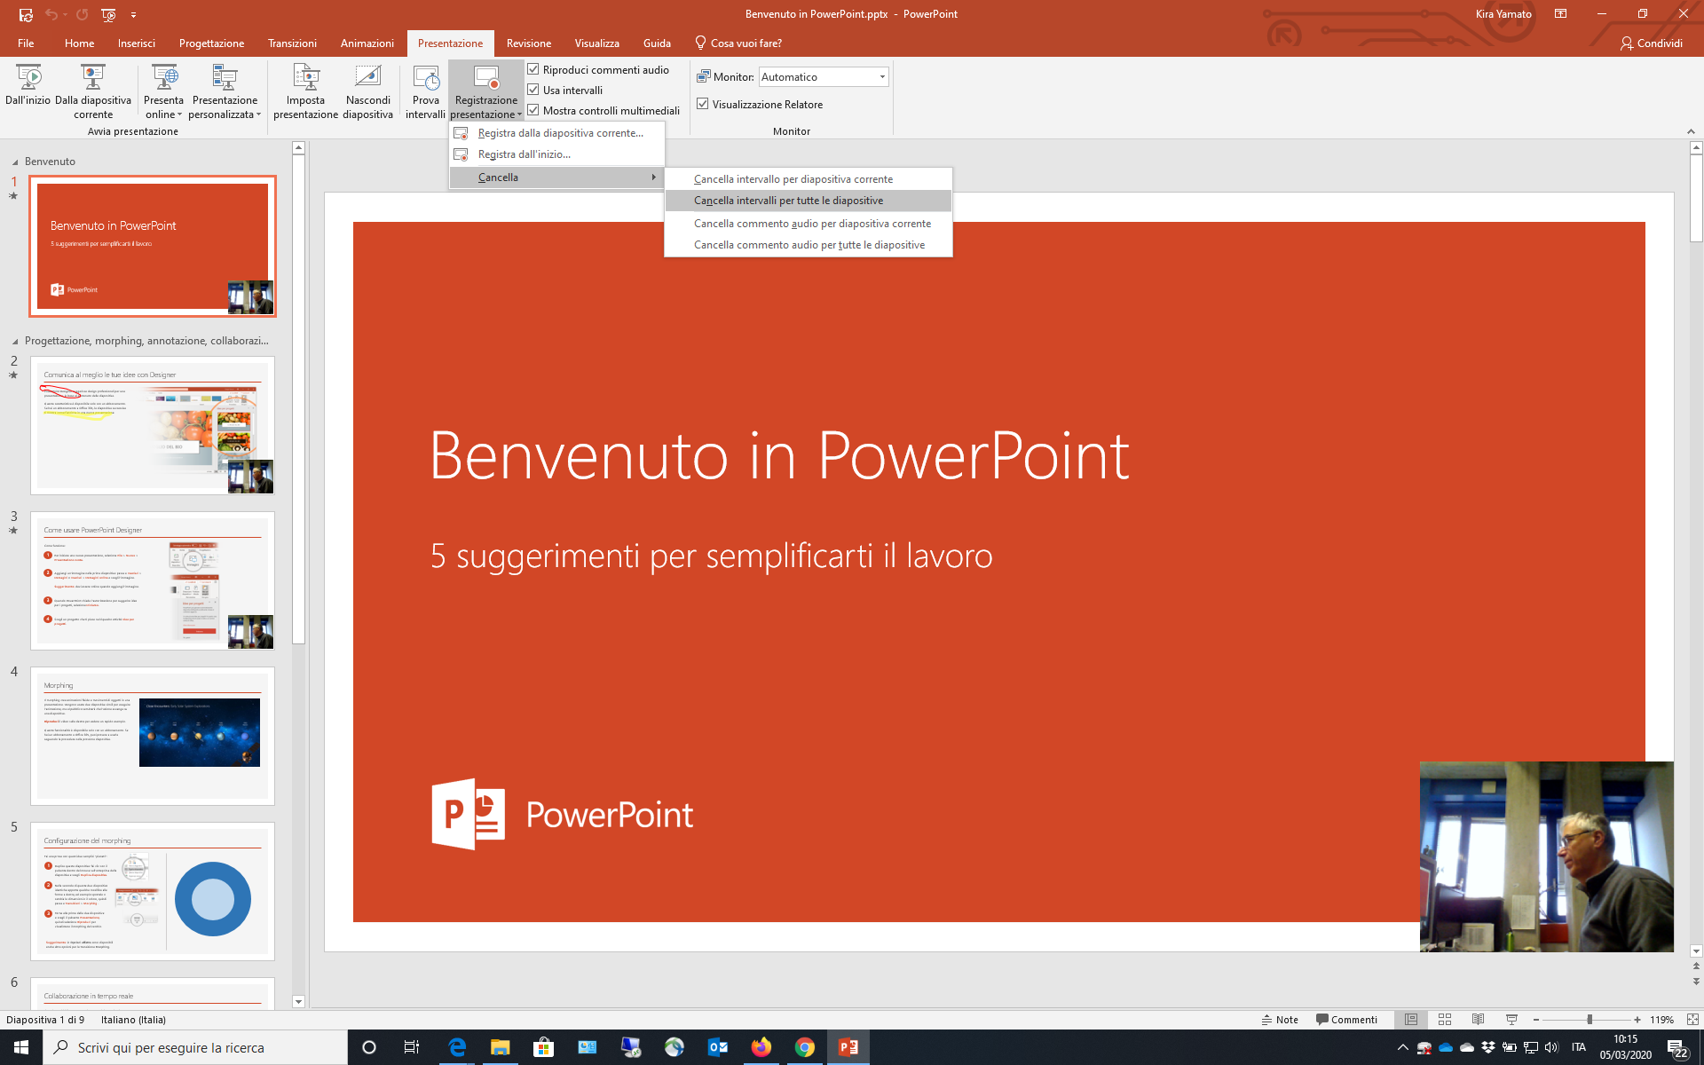
Per salvare il filmato andare sul menù file

Slide 7
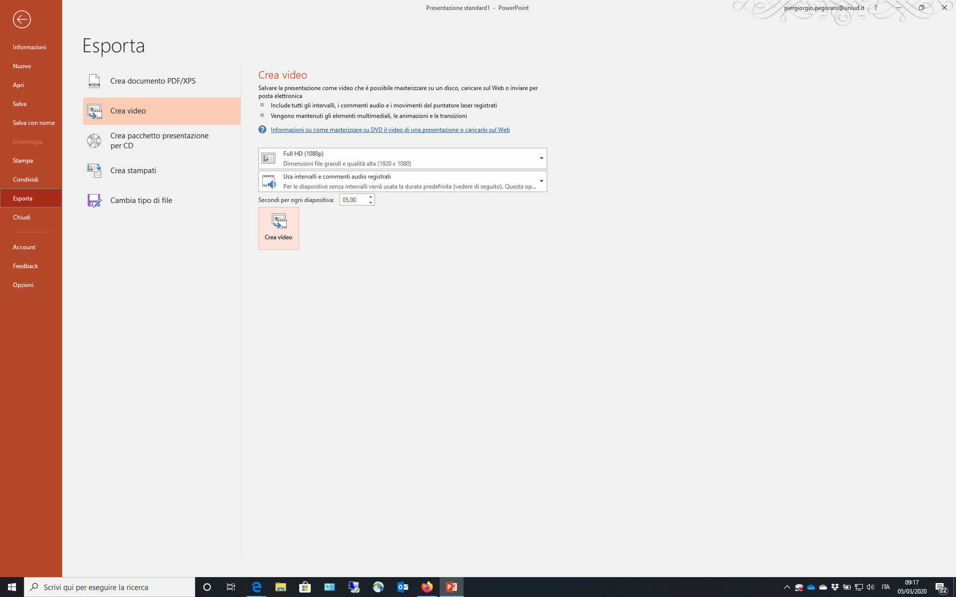
2. Crea video
1. Esporta

Slide 8
Per eliminare le modifiche fatte alle diapositive con la registrazione seguire il percorso

